Slide 1
Соберём основу вакансии
Пять ответов о будущем сотруднике
Говорите свободно или вводите текст.
AI сформулирует описание роли, задачи и требования
по вашим ответам.
01
Notes:
Пользовательская презентация текущего прототипа. Название позиции добавлено к четырём исходным темам по согласованию с заказчиком. Неизвестные условия остаются уточнениями.

Slide 2
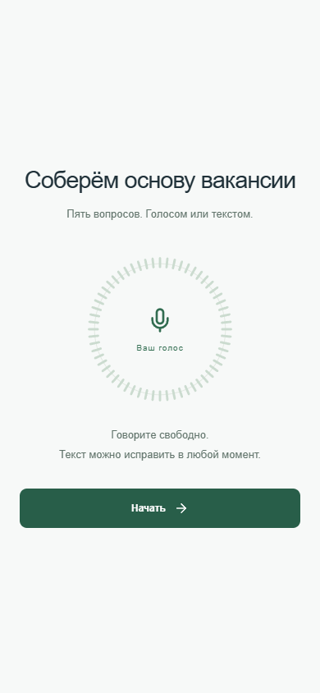
Начало работы
Один экран и одна кнопка
Нажмите «Начать».
Если вы уже отвечали, появится
«Продолжить черновик».
Приложение одинаково устроено
на телефоне и компьютере.
02
Notes:
Скриншот актуального локального прототипа. Нет шапки, логотипа, рекламных блоков и загрузки файлов. Данные черновика хранятся в этом браузере.

Slide 3
Пять вопросов
01
Название позиции
02
Ежедневные задачи
03
Проект и ожидаемая работа
04
Планы на ближайшие полгода
05
Инструменты и знания
03
Notes:
Точные вопросы: На какую позицию вы ищете сотрудника? Какие две-три задачи он будет выполнять ежедневно? К какому проекту он присоединится, что предстоит сделать? Чем будет заниматься в ближайшие полгода: продолжит проект или начнёт другой? Какими инструментами и знаниями должен владеть? Круг отражает заполненность пяти ответов, а не точность содержания.

Slide 4
Проверка ответов
Текст можно исправить в любой момент
Остановите микрофон и проверьте слова.
Вернитесь к любому ответу перед генерацией.
«Проверить полноту» подскажет,
какой конкретики не хватает.
04
Notes:
Реальный AI-анализ пяти ответов проверен. Проверка необязательна. При недоступности AI интерфейс явно показывает базовые подсказки. Голос включается только по нажатию, а текстовый ввод остаётся резервным путём.

Slide 5
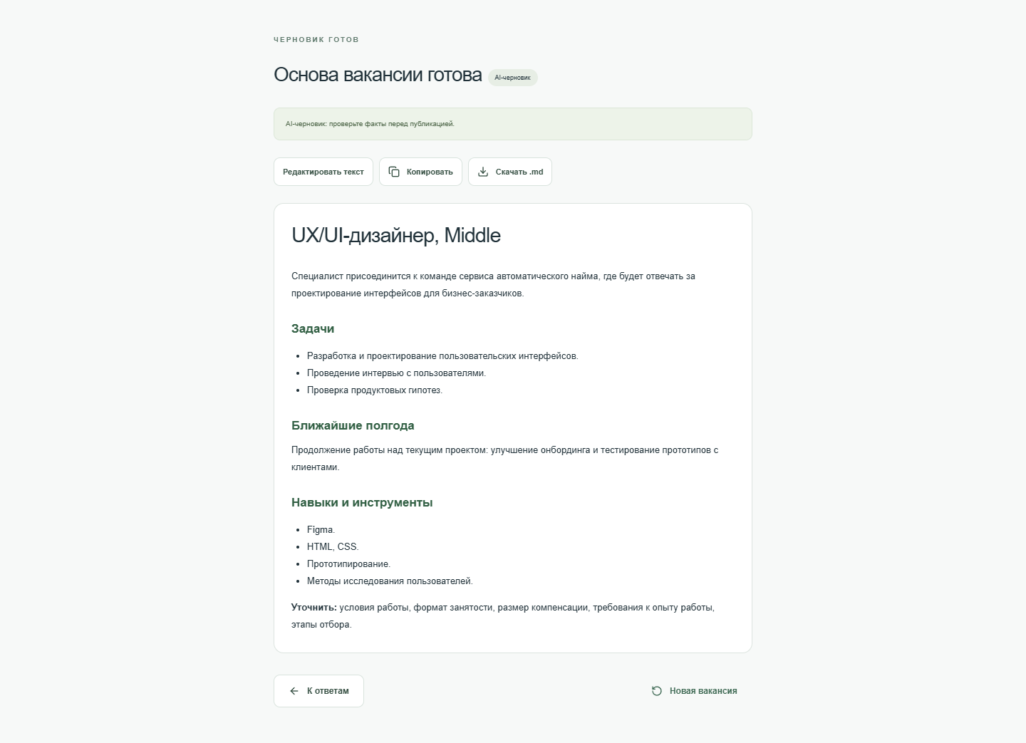
Основа вакансии готова
AI исправляет речь,
убирает повторы
и связывает мысли.
Название берётся из ответа.
Неизвестные условия
остаются уточнениями.
Перед публикацией
проверьте факты.
05
Notes:
Скриншот настоящего результата Groq qwen/qwen3.8-27b. Промпт запрещает добавлять новые обязанности, технологии, опыт, зарплату и условия. Запрет не гарантирует абсолютную точность модели: результат требует проверки человеком. Шаблонный режим подписан отдельно.

Slide 6
Редактирование и сохранение
Доработайте текст перед публикацией
Исправьте формулировки в редакторе.
Скопируйте результат или скачайте Markdown.
После перезагрузки черновик сохранится.
«Начать заново» попросит подтвердить удаление.
06
Notes:
Для пользователя не требуются установка или аккаунт. Микрофон зависит от совместимости браузера и разрешения, используется localhost/HTTPS. Реальный сценарий AI, правки, скачивания и восстановления проверен; физический микрофон пользователя остаётся ручной проверкой. Публичный репозиторий ещё не опубликован.

